Slide 1
KẾ HOẠCH NGHỀ NGHIỆP
Lê Trần Hiếu Nhân
B2308203
Giảng viên: Đỗ Thanh Nghị

Slide 2
Nội dung
Công ty dự định muốn xin việc trong tương lai
Lập thời khóa biểu
Mục tiêu thực hiện

Slide 3
Nội dung
Công ty dự định muốn xin việc trong tương lai
Lập thời khóa biểu
Mục tiêu thực hiện

Slide 4
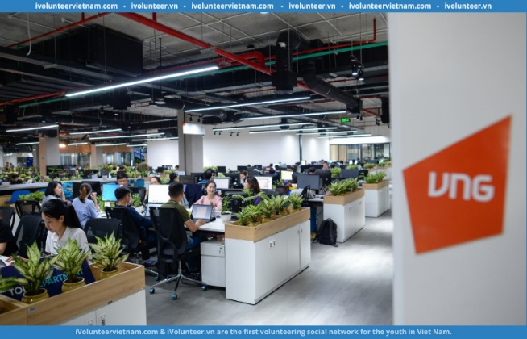
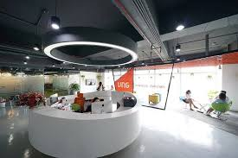
VNG Corporation:
Công ty dự định muốn xin việc trong tương lai
Lập thời khóa biểu
Mục tiêu thực hiện
Vị trí:
Software Engineer, Back End.
Địa điểm:
Hồ Chí Minh.
Kiến thức:
Có ít nhất 2 năm kinh nghiệm làm kỹ sư phần mềm trong môi trường phát triển phức tạp cấp doanh nghiệp
Kinh nghiệm với cơ sở dữ liệu quan hệ và không quan hệ

Slide 5
VNG Corporation:
Công ty dự định muốn xin việc trong tương lai
Lập thời khóa biểu
Mục tiêu thực hiện
Kỹ năng:
Kỹ năng tổng hợp và phân tích báo cáo.
Kỹ năng làm việc nhóm, có tinh thần đồng đội cao.
Thái độ yêu cầu:
Nhiệt tình, sẵn sàng tiếp thu kiến thức và lĩnh vực mới.
Trung thực, cẩn trọng, nhiệt tình trong công việc và có khả năng chịu được áp lực cao.

Slide 6
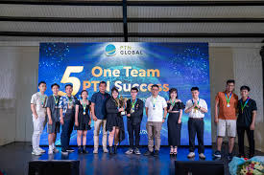
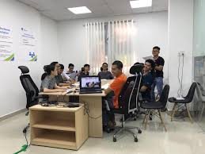
PTN GLOBAL
Công ty dự định muốn xin việc trong tương lai
Lập thời khóa biểu
Mục tiêu thực hiện
Địa điểm:
TP Cần Thơ, TP Hồ Chí Minh
Vị trí:
Mid-level/Senior QA Engineer, Junior QA Engineer:
Kiến thức:
Kiến thức: Vững chắc về lập trình hướng đối tượng, Cơ sở dữ liệu quan hệ, Có kiến thức về một trong những công nghệ chính(reactjS, .NET, python, java,...).

Slide 7
PTN GLOBAL
Công ty dự định muốn xin việc trong tương lai
Lập thời khóa biểu
Mục tiêu thực hiện
Thái độ yêu cầu:
Tinh thần trách nhiệm cao, ham học hỏi tìm tòi
Tác phong làm việc chuyên nghiệp, năng động, hòa đồng và cầu tiến
Ý thức và tinh thần nơi làm việc tốt(đúng giờ, gọn gàng, ngăn nắp)

Slide 8


KMS
Công ty dự định muốn xin việc trong tương lai
Lập thời khóa biểu
Mục tiêu thực hiện
Địa điểm:
Hồ Chí Minh
Vị trí:
Software Engineer
Kiến thức:
Kinh nghiệm phát triển backend với NodeJS, ASP.NET, Java là một lợi thế
Thực hiện hiệu quả và độc lập các hoạt động triển khai phần mềm (thiết kế, mã hóa, xác minh, thử nghiệm đơn vị, thử nghiệm tích hợp và gỡ lỗi…).

Slide 9
KMS
Công ty dự định muốn xin việc trong tương lai
Lập thời khóa biểu
Mục tiêu thực hiện
Kỹ năng:
Kỹ năng giao tiếp và ứng xử tốt
Khả năng làm việc hiệu quả với các nhóm chức năng chéo
Thái độ yêu cầu:
Kỷ luật, trách nhiệm, chịu áp lực
Chủ động, nghiên cứu

Slide 10
Nội dung
Công ty dự định muốn xin việc trong tương lai
Lập thời khóa biểu
Mục tiêu thực hiện

Slide 11
Lập thời khóa biểu
Công ty dự định muốn xin việc trong tương lai
Lập thời khóa biểu
Mục tiêu thực hiện
TKB tổng quát:
Năm 1:
Học các kiến thức cơ sở, đại cương: tiếng anh, toán, triết, kỹ năng mềm, thể chất
Năm 2:
Nâng cao cao kiến thức cơ sở ngành: basic programming, DSA, database, oop.
Năm 3:
Học sâu về kiến thức chuyên ngành: Tools, web, mobile, network, Working with data,..
Tham gia nghiên cứu khoa học, cuối năm 3 thực tập tại các doanh nghiệp về IT.
Năm 4:
Hoàn thành chương trình học, làm luận án tốt nghiệp, chuẩn bị các kỹ năng năng cần thiết khi đi xin việc như: làm cv hoàn chỉnh, chuẩn bị câu hỏi phỏng vấn, cải thiện kĩ năng còn thiếu sót.

Slide 12
Lập thời khóa biểu
Công ty dự định muốn xin việc trong tương lai
Lập thời khóa biểu
Mục tiêu thực hiện
TKB chi tiết:
Thời gian | Học kỳ 1 | Học kỳ 2 | Học kỳ 3 | Ghi chú
Năm 1 (2023-2024) | Học anh văn tăng cường | Học một số môn đại cương và lập trình cơ bản | Đi học quân sự và tự học trước các môn trong năm 2
Năm 2 (2024 - 2025) | Học các môn toán (cấu trúc dữ liệu và giải thuật, toán rời rạc, xác suất thống kê..) Học ứng dụng java | Học một số môn cơ sở ngành( nhập môn CNPM, kiến trúc máy tính, lý thuyết đồ thị, OOP, CSDL....) | Học các môn đại cương và ôn thi bằng tiếng anh ielts | Kết thúc các môn đại cương và cơ sở ngành,ielts 6,5+
Năm 3 (2025 - 2026) | Học chuyên ngành(Phân tích & thiết kế hệ thống, Lập trình ứng dụng với .NET,….) Tìm ý tưởng cho đề tài nghiên cứu khoa học | Học chuyên ngành (phân tích thiết kế phần mềm, hệ quản trị csdl,..) | Học chuyên ngành (Đảm bảo chất lượng và kiểm thử phần mềm,..) | Thực hiện đề tài nghiên cứu khoa học (trong năm 3)
Năm 4 (2026 - 2027) | Học chuyên sâu (Niên luận chuyên ngành, nền tảng phát triển ứng dụng,...) | Học chuyên sâu(lập trình mạng, nền tảng phần mềm nhúng, máy học và ứng dụng) | Thực tập - thực tế tại công ty doanh nghiệp phần mềm | Hoàn thành thực tập tại công ty
Năm 5 (2027 - 2028) | Làm luận văn | Tốt nghiệp |  | Trước khi ra trường phải tìm đc việc thực tập 1 trong 3 doanh nghiệp trên

Slide 13
Nội dung
Công ty dự định muốn xin việc trong tương lai
Lập thời khóa biểu
Mục tiêu thực hiện

Slide 14
Mục tiêu thực hiện
Công ty dự định muốn xin việc trong tương lai
Lập thời khóa biểu
Mục tiêu thực hiện
Đạt tấm bằng loại giỏi trở lên
Thành thạo ngôn ngữ: tiếng anh, trung,..
Tìm việc đc vị trí công việc thực tập cho cty IT trước khi ra trường
Tích lũy kinh nghiệm thực tế từ các công ty khi đi làm thực tập
Trao dồi bản thân qua từng ngày
Mức lương 1000$ trở lên trước khi 30 tuổi

Slide 15
NGUỒN TÀI LIỆU THAM KHẢO
https://career.vng.com.vn/vi/tim-kiem-viec-lam
https://careers.kms-technology.com/job/
https://www.ptnglobalcorp.com/

Slide 16
CÁM ƠN
Thank you

